Slide 1

EA Stephen
Data Analyst
Produire une étude de marché

Slide 2
Sommaire
MISSION
LES DONNÉES UTILISÉES POUR L’ÉTUDE
SEGMENTATION DES PAYS
ACP
VÉRIFICATION CLUSTERS SIGNIFICATIVEMENT DIFFÉRENTS

Slide 3
Mission
Objectif
Se développer à l'internationale
Exportation de la production de poulet
Segmentation des pays

Slide 4
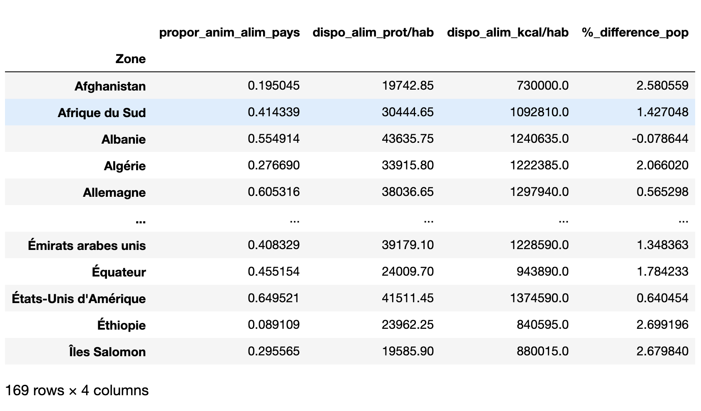
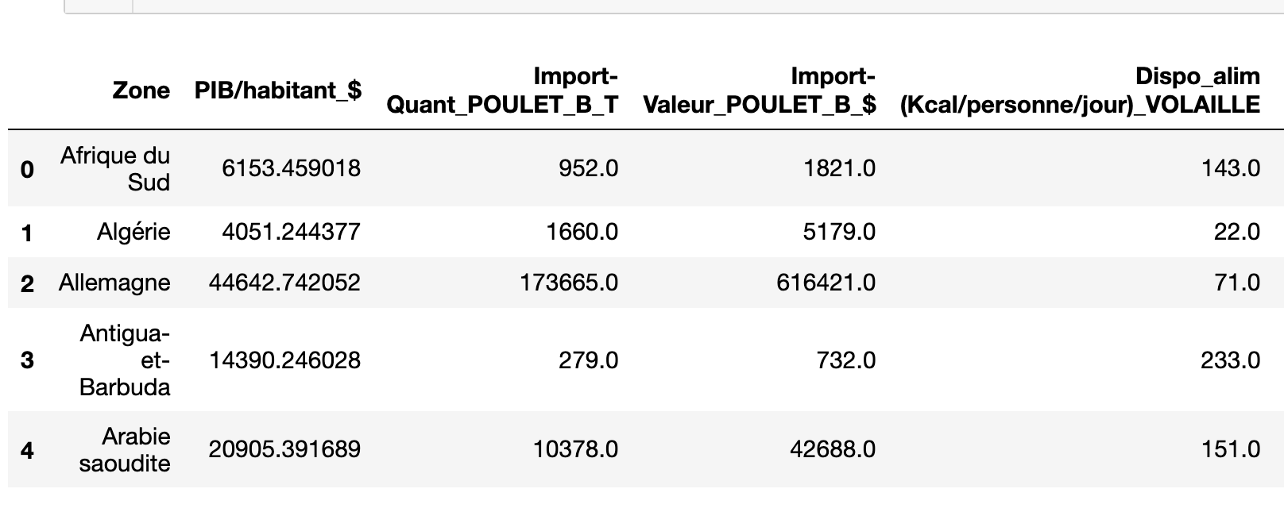
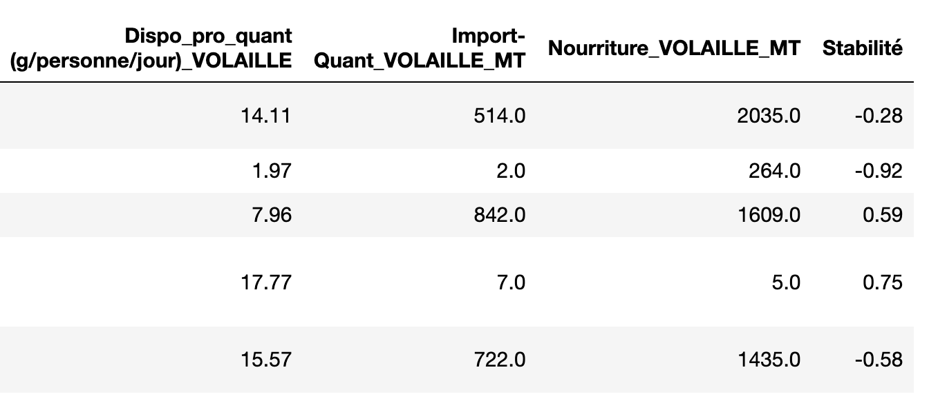
Les données utilisées pour l’étude (Source: FAO)
-Variables OC
-Segmentation (CAH)
-ACP
-169 pays
- Variables complémentaires
- Décrire la segmentation
- Choix des pays ciblés
- 167 pays pour l’étude

Slide 5
Mesures ressemblance entre individus et ressemblance entre groupes individus
Mesure euclidienne:
-ACP utilise la distance euclidienne
Distance euclidienne:
-racine((xA-xB)²+(yA-yB)²)
-chercher la plus petite distance entre 2 individus
- Inertie total= inertie-intra + inertie-inter
inertie total:somme ( Xiq-moyenne general) carré
inertie-intra: somme de tous les écarts au carré entre Xiq - Xbarre q
inertie-inter: somme de tous les écarts au carré entre Xbarre q - moyenne général
Critère de Ward (aggregation):
- Lorsque 2 clusters sont regroupés en 1
on cherche à maximiser l’inertie inter-classe et minimiser l’inertie intraclasse
-Les individus d’une même classe sont proches et les individus de 2 classes différentes sont éloignés
inertie inter/inertie total=0 (mauvaise partition)
inertie inter/inertie total=1(bonne partition)
inertie(a)+inertie(b)= inertie (a ∪ b) - (m_a*m_b/m_a+m_b) d**2(a,b) minimixer cette quantité
m_a est le nombre d’individu de la classe a
m_b est le nombre d’individu de la classe b
2 eme terme à minimiser de la quantité à minimixer d**2(a,b), c’est la distance des barycentres des classes a et b (regrouper des centres de gravité qui sont proche)

Slide 6
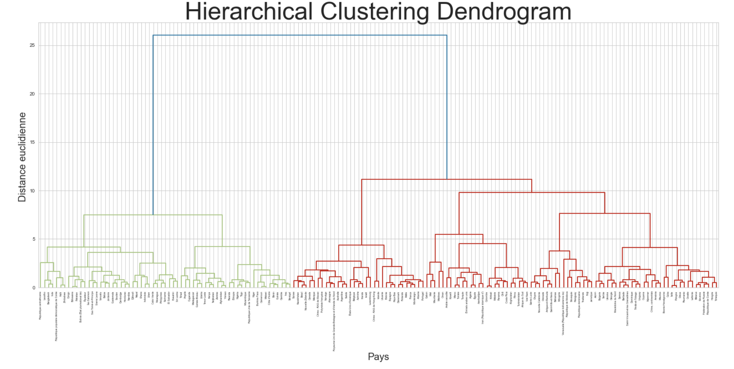
Le dendrogramme
Mesure:
Euclidienne
Critère ward
Coupure : 5 clusters
2
3
5
1
4

Slide 7
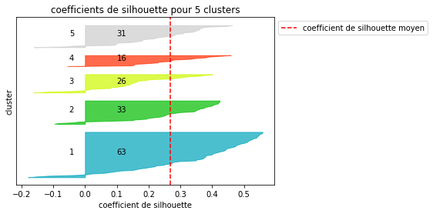
Coefficient de silhouette pour les 5 clusters
metrics.silhouette_score(X_scaled, clusters): 0.2686690193701992
Coupure de l'arborescence à 5 clusters
- Coefficient < 0.0 ont une faible appartenance au groupe

Slide 8
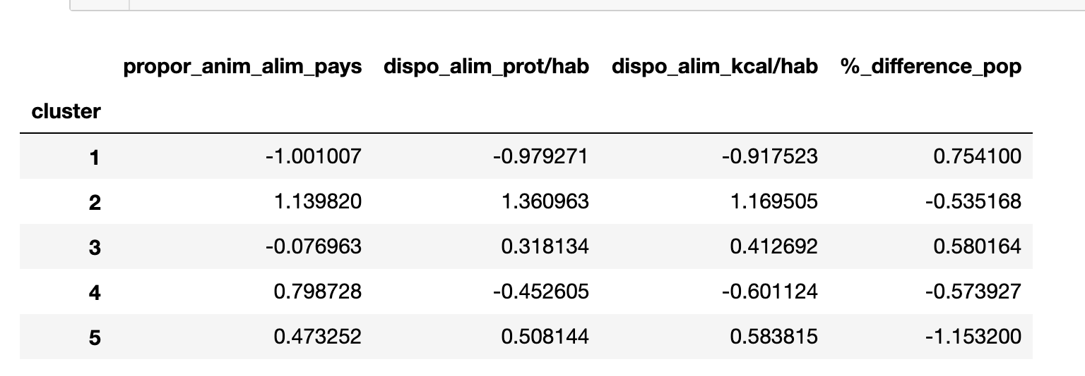
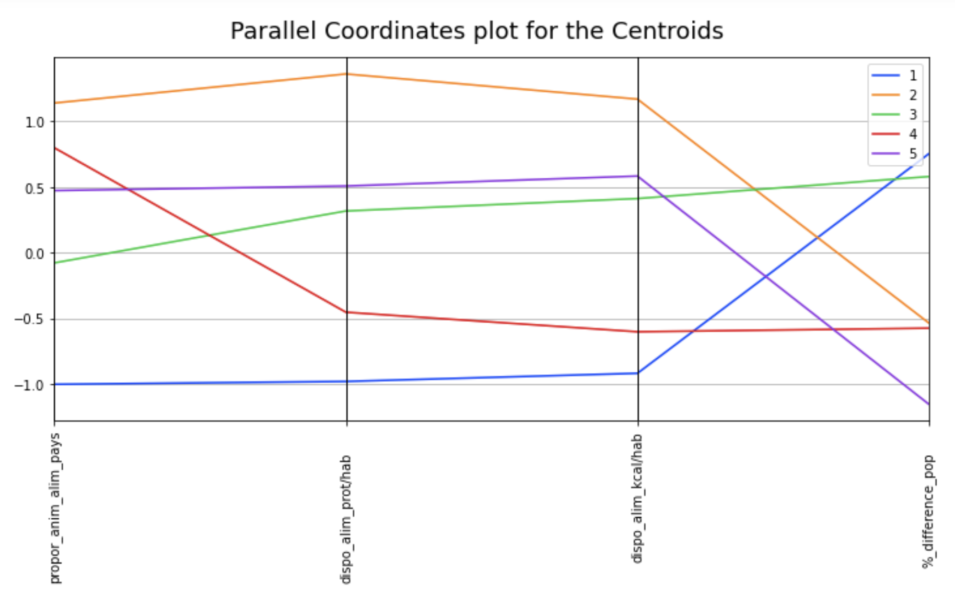
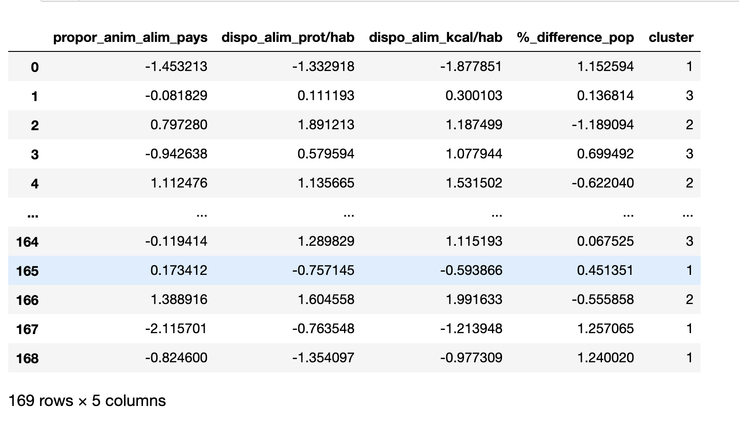
Standardiser les 4 variables et les centroïdes pour chaque dimensions
Objectif: Met à l'échelle les valeurs de telle sorte que la moyenne de toutes les valeurs soit 0 et std. dev. vaut 1. Formule: Nouvelle valeur = (valeur - moyenne) / (écart type)

Slide 9
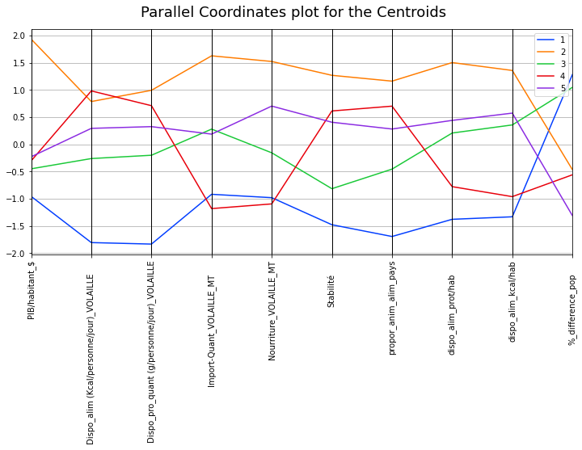
Comparaison des caractéristiques pour chaque clusters
Les pays du cluster 2:
['Albanie' 'Allemagne' 'Argentine'
'Australie' 'Autriche' 'Belgique'
'Brésil' 'Canada'
'Chine - RAS de Hong-Kong'
'Chine - RAS de Macao'
'Danemark' 'Espagne' 'Estonie'
'Finlande' 'France' 'Irlande' 'Islande'
'Israël' 'Kazakhstan'
'Lituanie' 'Luxembourg' 'Malte' 'Mexique'
'Monténégro' 'Norvège'
'Nouvelle-Zélande' 'Pays-Bas'
'Polynésie française' 'Portugal'
"Royaume-Uni de Grande-Bretagne et
d'Irlande du Nord" 'Suisse' 'Suède'
"États-Unis d'Amérique"]
Les caractéristiques du cluster 2:
+++ PIB/hab
+++ importation volaille et alimentation humaine volaille
+++ forte dispo_alim
+++ régime alimentaire animal
- - croissance population
+++ Stabilité

Slide 10
Les clusters non ciblés pour la liste de pays
Les pays du cluster 1
['Afghanistan' 'Angola' 'Bangladesh' 'Belize'
'Bolivie (État plurinational de)' 'Botswana' 'Burkina Faso' 'Bénin'
'Cabo Verde' 'Cambodge' 'Cameroun' 'Congo' "Côte d'Ivoire" 'Djibouti'
'El Salvador' 'Eswatini' 'Gambie' 'Ghana' 'Guatemala' 'Guinée'
'Guinée-Bissau' 'Haïti' 'Honduras' 'Inde' 'Indonésie' 'Iraq' 'Jordanie'
'Kenya' 'Lesotho' 'Liban' 'Libéria' 'Madagascar' 'Malawi' 'Mozambique'
'Namibie' 'Nicaragua' 'Niger' 'Nigéria' 'Népal' 'Ouganda' 'Pakistan'
'Philippines' 'Rwanda' 'République centrafricaine'
'République populaire démocratique de Corée'
'République-Unie de Tanzanie' 'Sao Tomé-et-Principe' 'Sierra Leone'
'Soudan' 'Sri Lanka' 'Suriname' 'Sénégal' 'Tadjikistan' 'Tchad'
'Timor-Leste' 'Togo' 'Vanuatu' 'Yémen' 'Zambie' 'Zimbabwe' 'Équateur'
'Éthiopie' 'Îles Salomon']
+++Forte croissance population
- - - PIB/habitant
- - - Dispo_alim volaille
- - - Stabilité
Les pays du cluster 3
['Afrique du Sud' 'Algérie' 'Arabie saoudite' 'Azerbaïdjan' 'Chili'
'Colombie' 'Costa Rica' 'Gabon' "Iran (République islamique d')"
'Kirghizistan' 'Kiribati' 'Koweït' 'Malaisie' 'Maldives' 'Mali' 'Maroc'
'Mauritanie' 'Oman' 'Panama' 'Pérou' 'Tunisie' 'Turkménistan' 'Turquie'
'Viet Nam' 'Égypte' 'Émirats arabes unis']
---------------------------------------------
+++Croissance population
- - Stabilité
+ importation volaille et alimentation humaine volaille
- -PIB/hab
Les pays du clusters 5
['Arménie' 'Barbade' 'Bosnie-Herzégovine' 'Bulgarie' 'Bélarus'
'Chine, continentale' 'Croatie' 'Cuba' 'Dominique' 'Fédération de Russie'
'Grèce' 'Guyana' 'Géorgie' 'Hongrie' 'Italie' 'Japon' 'Lettonie'
'Macédoine du Nord' 'Maurice' 'Myanmar' 'Pologne' 'Roumanie'
'République de Corée' 'Saint-Vincent-et-les Grenadines' 'Samoa' 'Serbie'
'Slovénie' 'Tchéquie' 'Trinité-et-Tobago' 'Ukraine' 'Uruguay']
Les pays du cluster 4
['Antigua-et-Barbuda' 'Bahamas' 'Chypre' 'Fidji' 'Grenade' 'Jamaïque'
'Mongolie' 'Nouvelle-Calédonie' 'Paraguay' 'République de Moldova'
'République dominicaine' 'Saint-Kitts-et-Nevis' 'Sainte-Lucie'
'Slovaquie' 'Thaïlande' 'Venezuela (République bolivarienne du)']
- - -croissance population
+Stabilité
++importation volaille et alimentation humaine
volaille
+PIB/hab
- -croissance population
++Stabilité
- -importation volaille et alimentation humaine volaille
- -PIB/hab

Slide 11
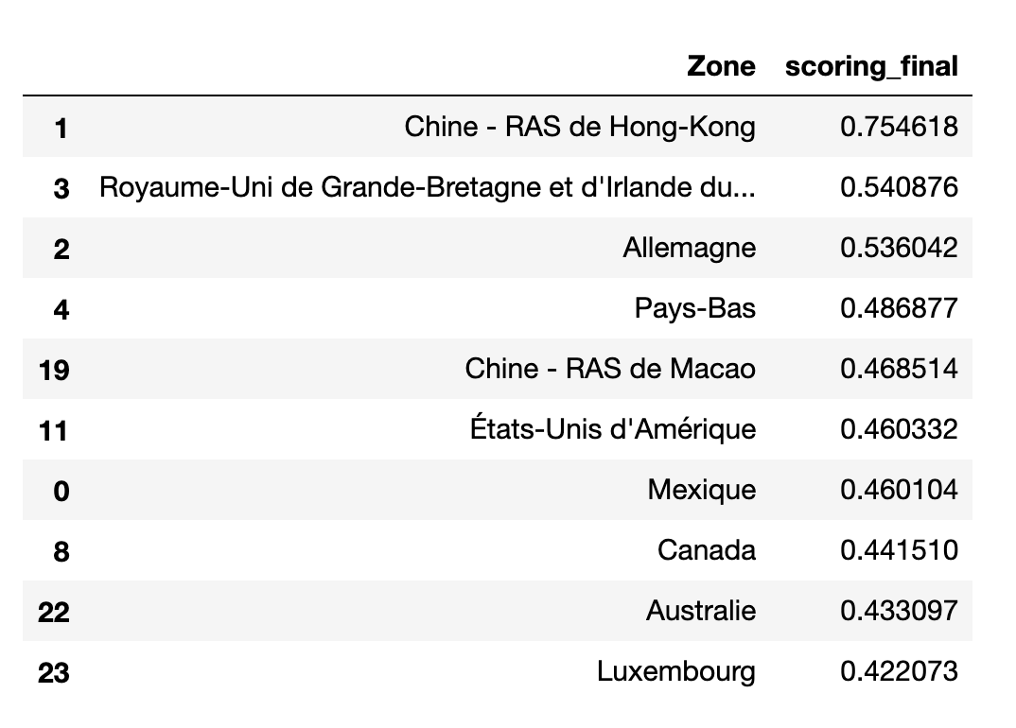
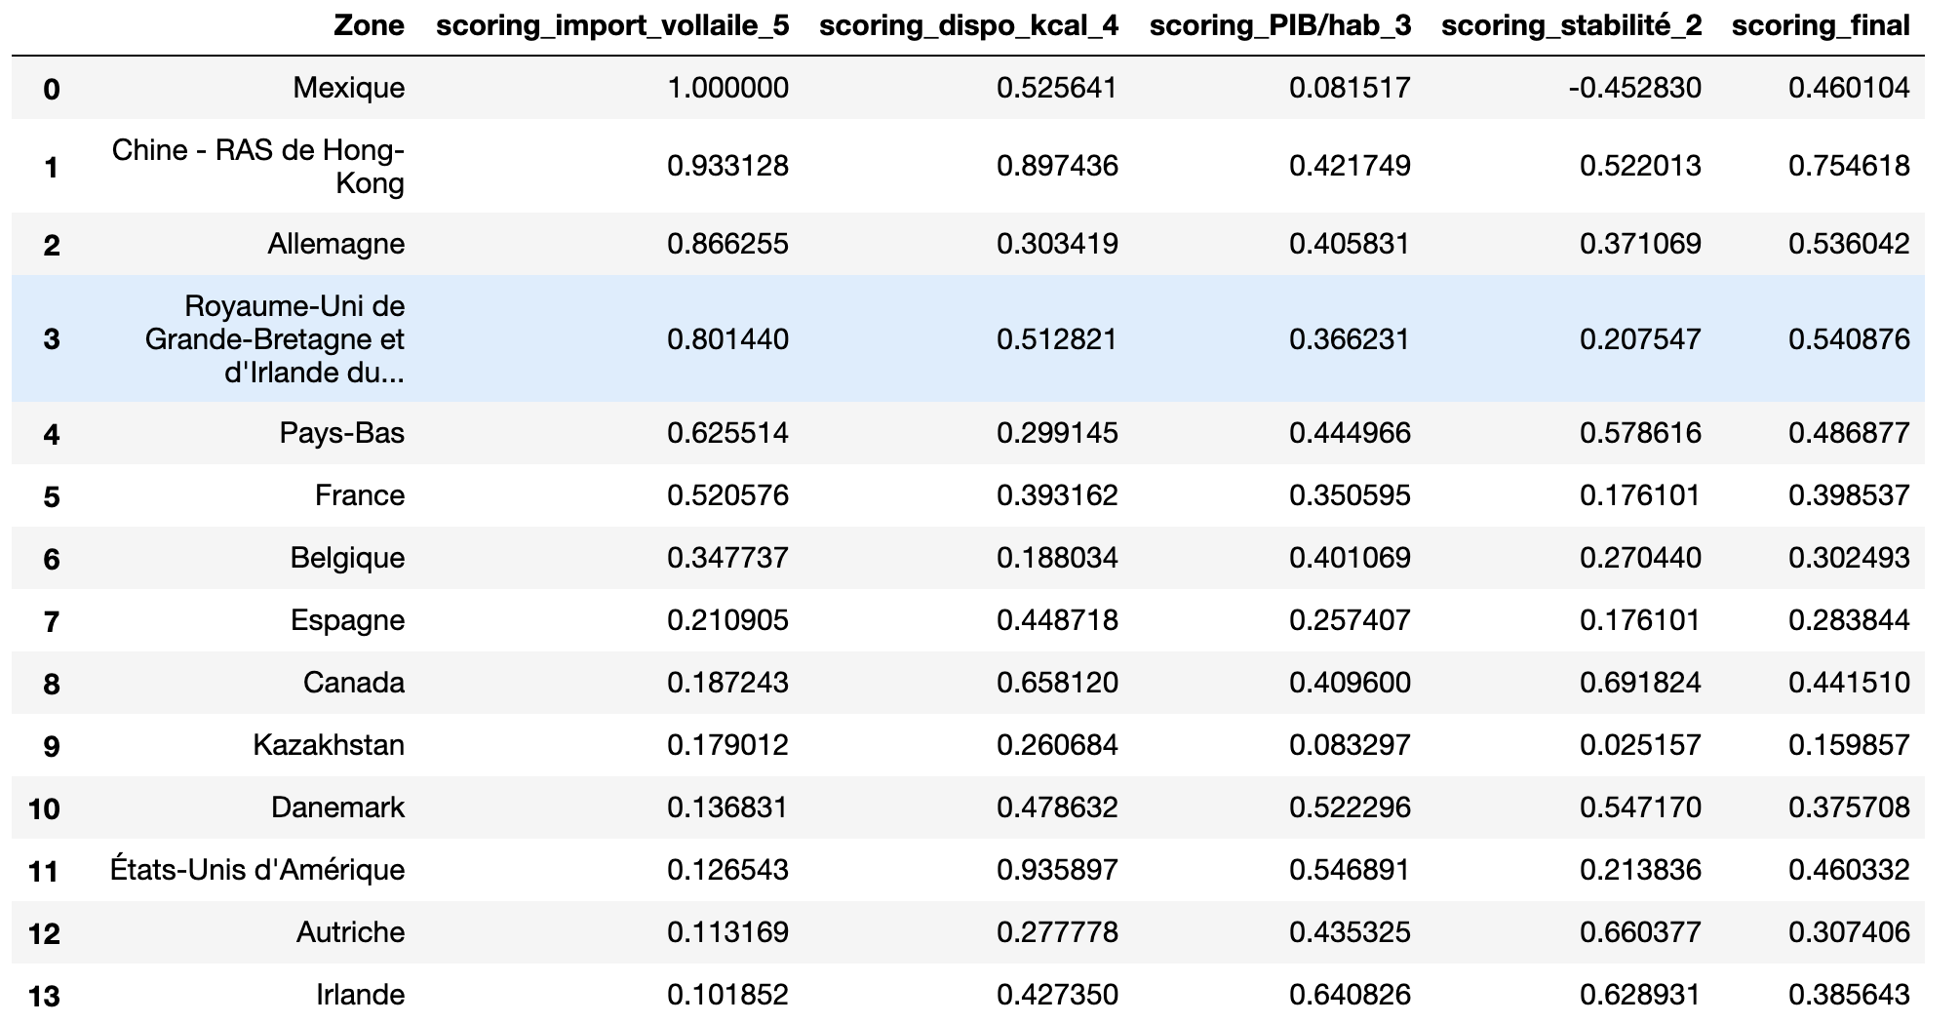
La liste courte des pays ciblés pour exportation des produits de poulet
Cluster target: 10 pays
Scoring_final=somme(coefficient*variable)/somme(coefficient)
Cluster 2: 32 pays
Variable/variable.max = score entre 0 et 1

Slide 12
Analyse en composantes principales
OBJECTIF
Analyser les pays dans plusieurs dimensions
Trouver des variables synthétiques
Similitude entre pays ou de dissimilitude

Slide 13
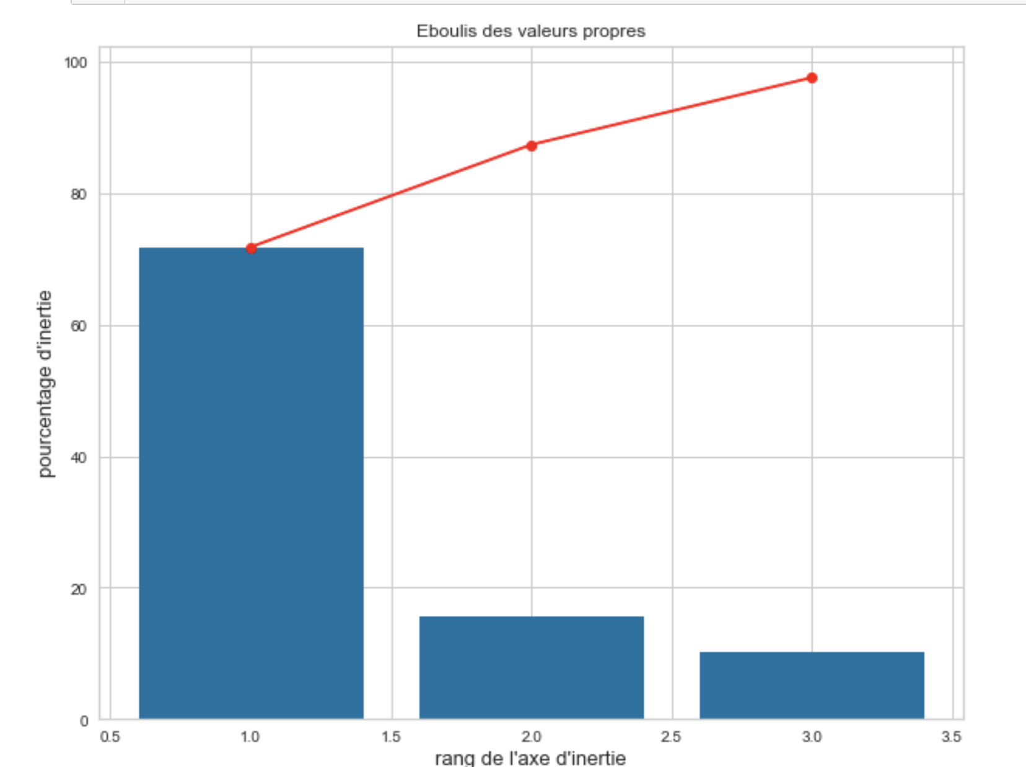
Eboulis des valeurs propres
Eboulis des valeurs propres
71.8%
PC1
-95% de l’inertie conservée pour les 3 composantes
- 1er plan factoriel
87,4% de l’inertie expliqué
15.6%
PC2
7,60%
PC3

Slide 14
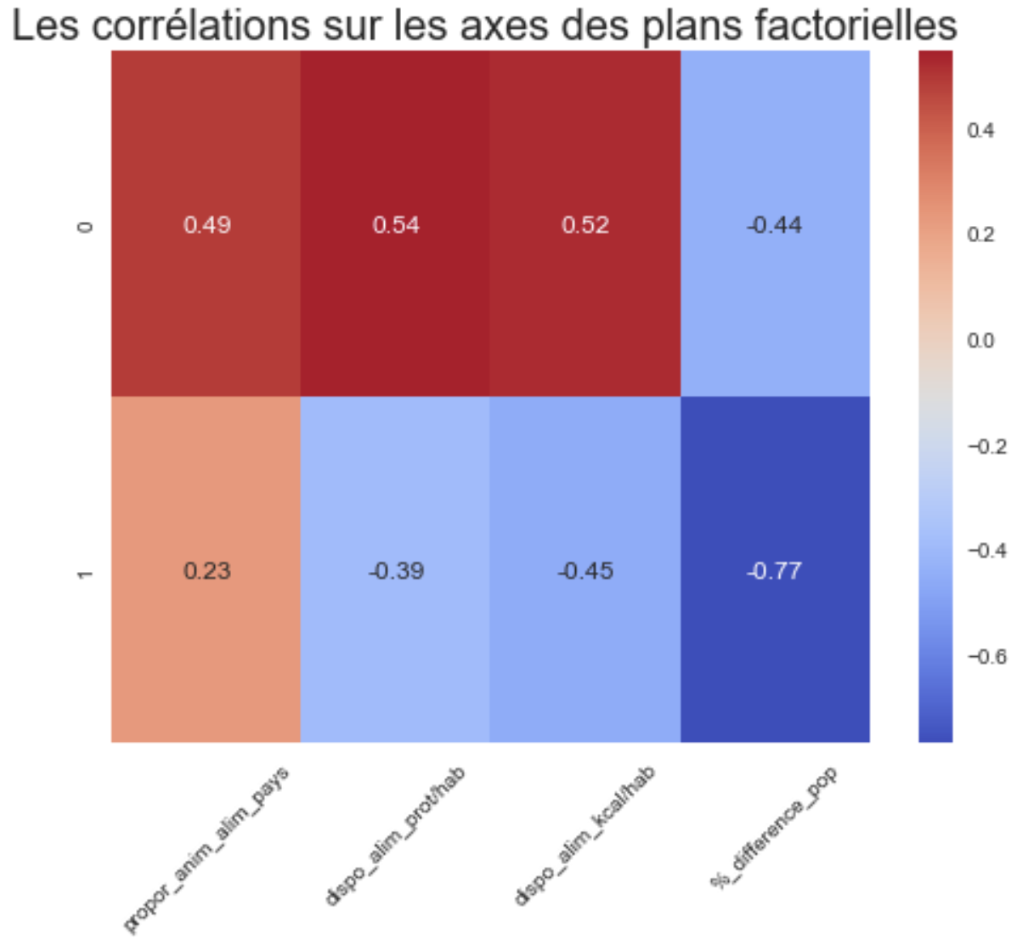
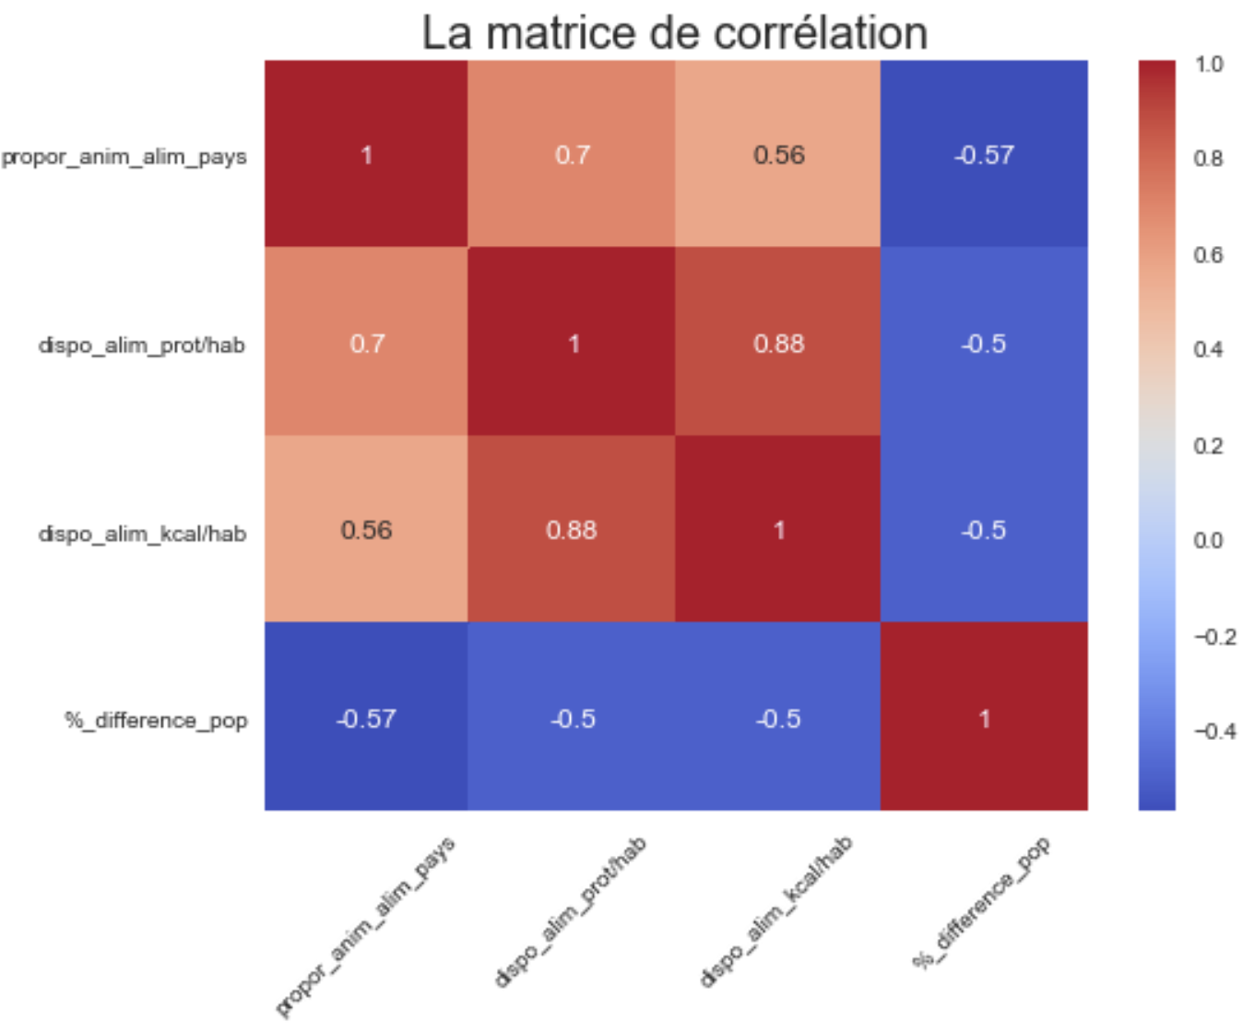
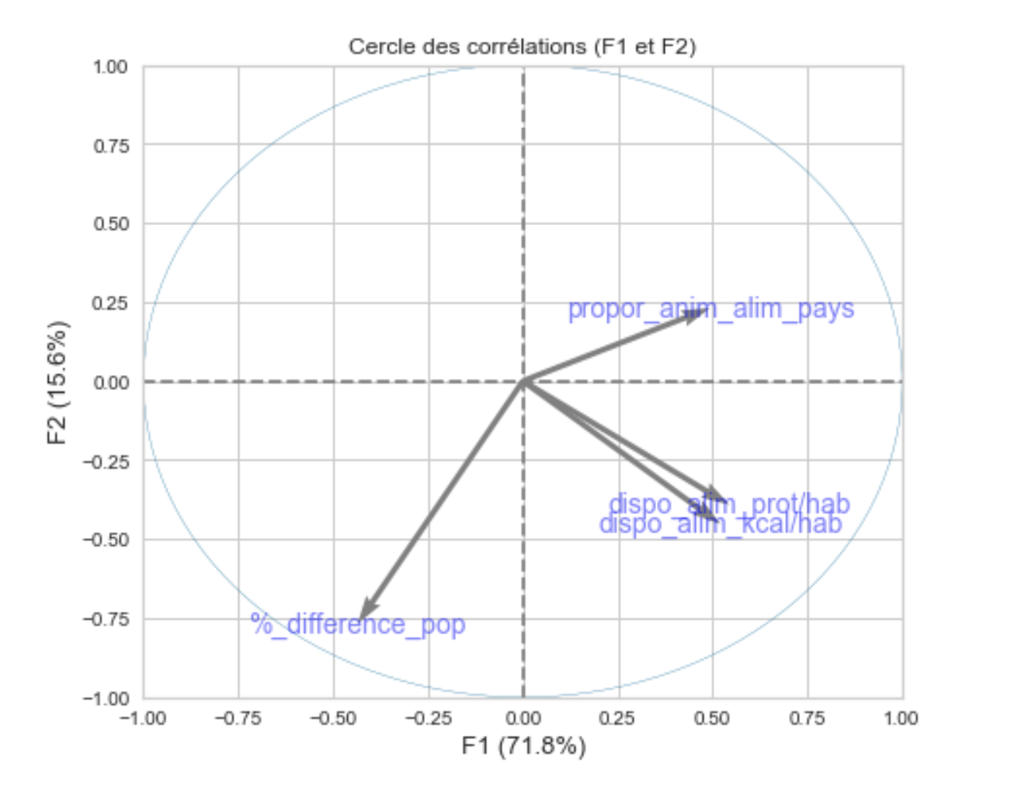
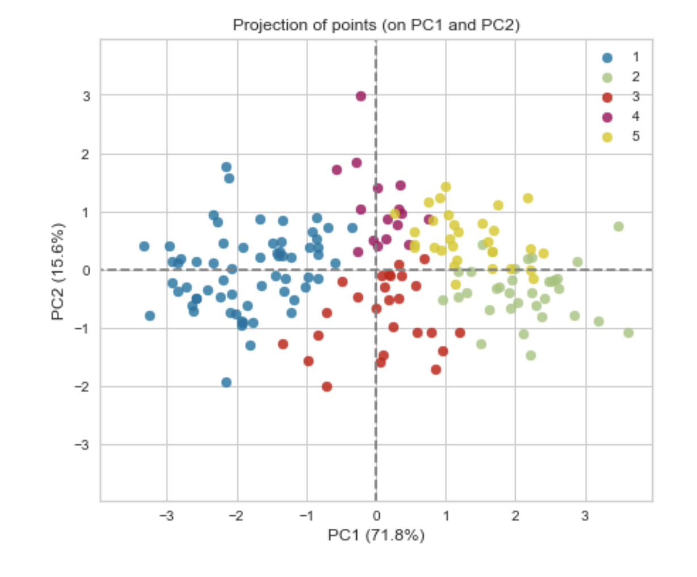
SML company
Projections des variables et des individus sur le 1er plan factoriel
PC1: variable synthétique= dispo alimentaire
PC2: croissance population
en bas plus de croissance pays et haut moins de croissance

Slide 15
Vérification que les clusters soit différents
OBJECTIF
Vérification que les clusters soit homogène
Déterminer s'il existe ou non une différence statistiquement
significative entre les moyennes des clusters

Slide 16
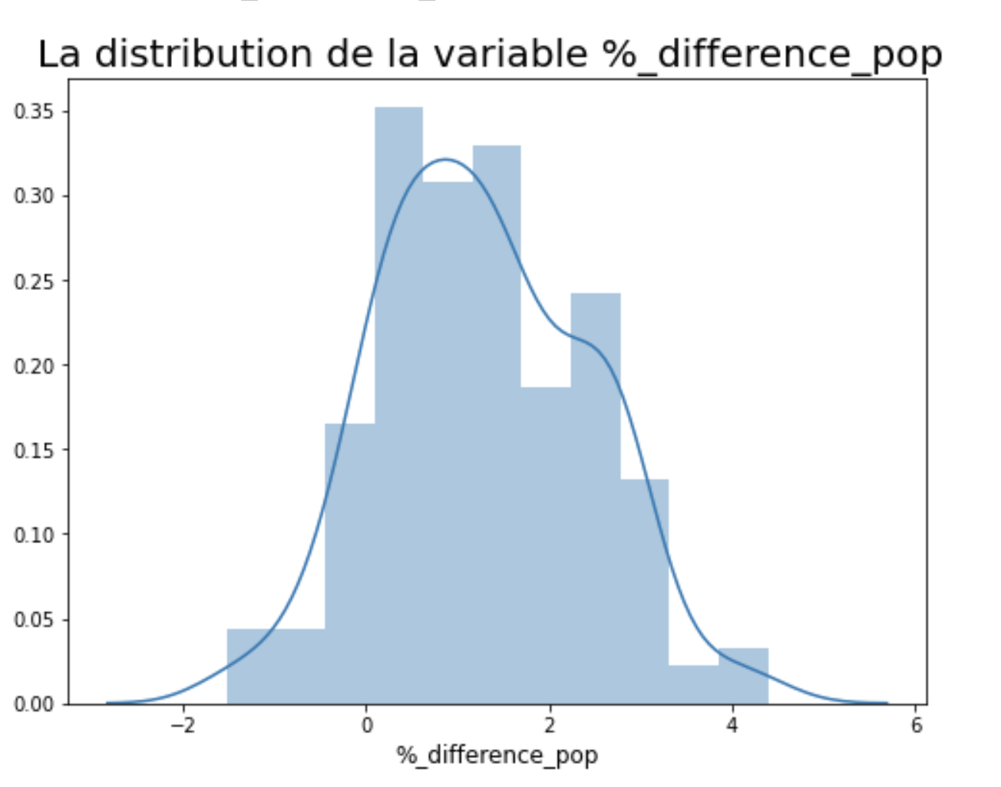
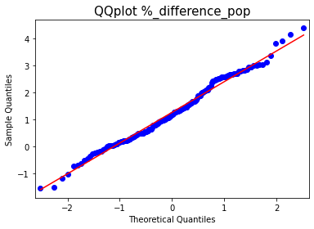
Tests de normalité avec Shapiro-wilk
H0: l'échantillon a une distribution gaussienne.
H1: l'échantillon n'a pas de distribution gaussienne.
Seuil significativité 5%
non rejet de H0 p=0.179
stat=0.988, p=0.179
la distribution price est probablement gaussien

Slide 17
Tests de la variance avec Levene
Comparaison des clusters pour la variance sur la variable %_difference_pop
2 3
stat=0.811, p=0.372
variance égale
2 4
stat=0.042, p=0.839
variance égale
2 5
stat=1.503, p=0.225
variance égale
3 4
stat=0.269, p=0.607
variance égale
3 5
stat=3.442, p=0.069
variance égale
4 5
stat=1.522, p=0.224
variance égale
H0: les variances des échantillons sont égales.
H1: une ou plusieurs des variances des échantillons sont inégales.
seuil significativité 5%
stat, p = levene(a, b )
if p > 0.05:
print('variance égale')
else:
print('variance pas égale ')
1 2
stat=3.219, p=0.076
variance égale
1 3
stat=0.164, p=0.686
variance égale
1 4
stat=1.230, p=0.271
variance égale
1 5
stat=9.832, p=0.002
variance pas égale

Slide 18
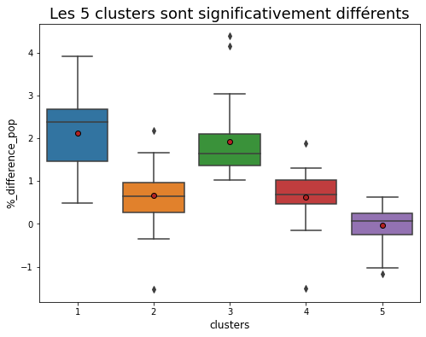
Déterminer si il existe une différence significative entre les clusters
Test non paramétriques car la variance égales n'est pas respecté dans tous les échantillons (Kruskal-Wallis H)
#Les observations dans chaque échantillon sont indépendantes et distribuées de manière identique (iid).
#Les observations de chaque échantillon peuvent être classées.
#Interprétation:
#H0 : toutes les distributions d'échantillons sont égales.
#H1 : une ou plusieurs distributions d'échantillon ne sont pas égales.
stats.kruskal(a, b, c, d,e)
seuil significativité 5%, rejet H0 p=0.000
if p > 0.05:
print('les 5 clusters sont significativement les mêmes')
else:
print('les 5 clusters sont significativement différents')
stat=60.190, p=0.000
les 5 clusters sont significativement différents

Slide 19
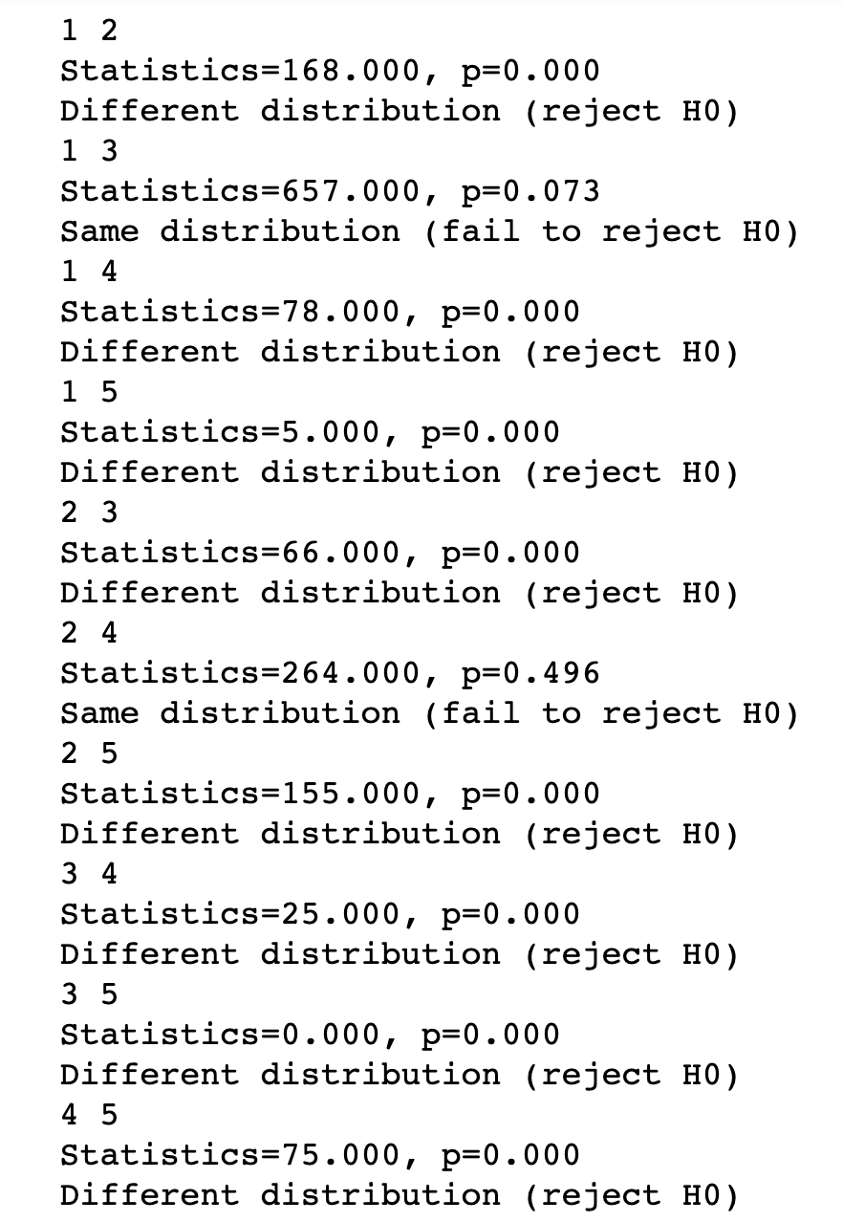
Déterminer si il existe une différence significative entre 2 clusters
Pour le cluster 1 et
2 pour la variable %_difference_pop
#Test des égalités des variances (LEVENE)
Hypothèse : normalité
H0: les variances des échantillons sont égales.
H1: une ou plusieurs des variances des échantillons sont inégales.
Seuil significativité 5%
non rejet de H0 p=0.076
if p > 0.05:
print('variance égale')
else:
print('variance pas égale ')
stat=3.219, p=0.076
variance égale
Pour le cluster 1 et 2 pour la variable %_difference_pop
#Test comparaison des moyennes (ttest_ind)
H0: les moyennes des échantillons sont égales.
H1: les moyennes des échantillons sont inégales.
seuil significativité 5% , rejet de H0 p=0.000
if p > 0.05:
print('Probablement les mêmes distributions')
else:
print('Probablement différentes distributions')
stat=5.482, p=0.000
Probablement différentes distributions
U de Mann-Whitney
test non paramétrique

Slide 20
Conclusion
5 groupes ont étaient identifiés et leurs caractéristiques
Des variables synthétiques ont étaient identifiés grâce à ACP
Une liste de pays à était identifiée pour approfondir l’étude de marché
le pourcentage population
Il y a une différence significative pour certain clusters pour la croissance population

